Slide 1
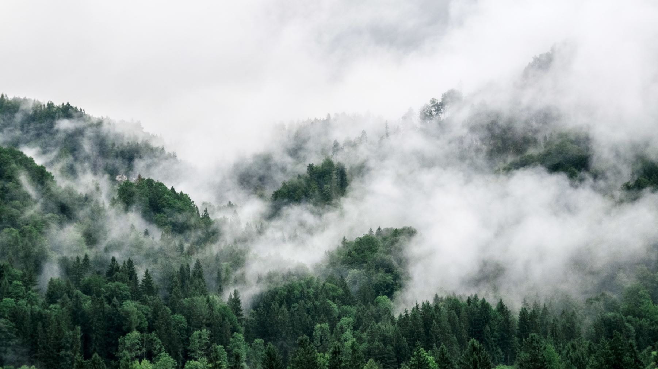
ÔN TẬP CHỦ ĐIỂM: LẮNG NGHE LỊCH SỬ NƯỚC MÌNH

Slide 2
Văn bản: “Thánh Gióng thuộc thể loại truyện dân gian nào”?
A.Cổ tích.
B.Thần thoại.
C.Truyền thuyết.
D.Ngụ ngôn.

Slide 3
Để ghi nhớ công ơn của Thánh Gióng, vua Hùng đã phong cho Thánh Gióng danh hiệu gì?
A.Phù Đổng Thiên Vương
B.Lưỡng quốc Trạng nguyên.
C.Bố Cái Đại Vương.
D.Đức Thánh Tản Viên..

Slide 4
Trong truyện Sự tích Hồ Gươm, ai là người trực tiếp nhận được gươm thần?
A. Lê Lợi
B. Nguyễn Trãi
C. Lê Thận
D. Nghĩa quân Lam Sơn

Slide 5
Trong truyện Sự tích Hồ Gươm, gươm thần đã về tay nghĩa quân Lam Sơn bằng cách nào?
A. Long Quân tặng gươm thần cho Lê Thận, Lê Thận tặng lại nghĩa quân Lam Sơn.
B. Lê Thận vớt được gươm từ dưới sông lên, Lê Lợi lấy được chuôi gươm từ ngọn cây xuống, về sau, chắp lại vừa như in, thành gươm báu.
C. Lê Lợi vớt được gươm từ sưới sông lên, Lê Thận lấy được chuôi gươm từ ngọn cây xuống, về sau, chắp lại vừa như in, thành gươm báu.
D. Lê Lợi viết sớ cầu xin Long Quân cho mượn gươm báu về đánh giặc

Slide 6
“Hội thổi cơm thi ở Đồng Vân” được tổ chức vào ngày, tháng nào?
A. Ngày rằm tháng giêng
B. Ngày rằm tháng hai
C. Ngày rằm tháng sáu
D. Ngày rằm tháng mười

Slide 7
Trong truyện Thánh Gióng, chi tiết nào không đúng khi nói về sự ra đời của Gióng?
A. Bà mẹ thấy một vết chân to, liền đặt chân vào ướm thử, không ngờ về nhà bà thụ thai.
B. Mang thai 12 tháng mới sinh Gióng.
C. Lên ba tuổi vẫn không biết đi, không biết nói cười
D. Mẹ Gióng mang thai, hơn 9 tháng sau sinh ra một cậu bé mặt mũi khôi ngô, tuấn tú

Slide 8
? Trong truyện Thánh Gióng, cậu bé Gióng cất tiếng nói đầu tiên khi nào?
A.Khi Gióng được sáu tuổi và đòi đi chăn trâu.
B.Khi cha mẹ Gióng bị bệnh và qua đời.
C.Khi nghe sứ giả của nhà vua thông báo công chúa kén phò mã.
D.Khi nghe sứ giả của nhà vua đi loan truyền tìm người tài giỏi cứu nước, phá giặc Ân.

Slide 9
Trong truyện Sự tích Hồ Gươm, vì sao Lê Lợi nhận gươm ở Thanh Hoá nhưng trả gươm ở Hồ Gươm?
A. Thể hiện tư tưởng hoà bình khắp trên mọi miền đất nước
B. Vì lúc này Lê Lợi đang cưỡi thuyền rồng ở Hồ Gươm
C. Vì đây là lời hẹn ước giữa Lê Lợi và Lê Thận
D. Vì khi giao gươm, Long Quân đã giao ước phải trả gươm ở hồ Tả Vọng.

Slide 10
Ý nghĩa hình tượng Thánh Gióng là gì?
A.Tượng trưng cho sức mạnh của tinh thần đoàn kết toàn dân.
B.Biểu tượng về lòng yêu nước, sức mạnh chống giặc ngoại xâm của nhân dân ta.
C.Ước mơ cùa nhân dân ta về hình mẫu lí tưởng của người anh hùng chống giặc ngoại xâm thời kì đầu dựng nước.
D.Tất cả đều đúng.

Slide 11
Truyện Sự tích Hồ Gươm giải thích điều gì ?
A. Tên gọi Hồ Gươm nhưng cũng nói lên khát vọng của nhân dân ta muốn sống trong hào bình, hạnh phúc, không phải dùng vũ khí chiến tranh.
B. Về việc mượn gươm và trả gươm ở Hồ Gươm
C. Về mối quan hệ giữa Lê Lợi và Lê Thận
D. Hiện tượng kỳ lạ và thần kỳ của thanh gươm

Slide 12
“Hội thổi cơm thi ở Đồng Vân” có nguồn gốc từ đâu?
A. Bắt nguồn từ các cuộc trẩy quân đánh giặc của người Việt cổ trên sông Đáy xưa.
B. Bắt nguồn từ các cuộc trẩy quân đánh giặc của người Việt cổ trên sông Hồng.
C. Bắt nguồn từ các cuộc trẩy quân đánh giặc của người Việt cổ trên sông Mã.
D. Bắt nguồn từ các cuộc trẩy quân đánh giặc của người Việt cổ trên sông Lam.

Slide 13
Thành ngữ “chết như rạ” có nghĩa là:
A.Chết rất nhiều
B. Chết do bị bắn
C. Chết không sống sót một ai
D. Chết cháy do đốt rạ

Slide 14
Trong truyện Thánh Gióng, sau khi gặp sứ giả, Gióng đã có những thay đổi như thế nào?
A. Yêu đời, thích ca hát
B. Gióng lớn nhanh như thổi
C. Gióng học võ
D. Gióng trở thành một thanh niên khôi ngô, tuấn tú

Slide 15
Tại sao lại khẳng định Sự tích Hồ Gươm là một truyền thuyết?
A. Vì có nhiều yếu tố hoang đường, kì ảo
B. Vì có sự xuất hiện của Rùa Vàng
C. Vì câu chuyện lịch sử về Lê Lợi và cuộc khởi nghĩa chống quân Minh được kể lại bằng trí tưởng tượng phong phú có màu sắc kỳ ảo, bằng sự sáng tạo của nhân dân.
D. Vì có sự xuất hiện của thanh gươm thần

Slide 16
Trong các từ sau, từ nào không phải là từ láy?
A. Nhanh nhẹn
B. Xốp xồm xộp
C. Mặt mũi
D.Đèm đẹp

Slide 17
Trong các từ sau, từ nào không phải là từ ghép?
A. Xuân xanh
B. Hoan hỉ
C. Đi đứng
D.Lả lướt

Slide 18
Trong các cụm từ sau, cụm từ nào không phải là thành ngữ?
A. Chết như ngả rạ
B. Cách mạng 4.0
C. Chết mê chết mệt
D. Chỉ lối đưa đường

Slide 19
Trong hội thổi cơm thi ở Đồng Vân, cơm được nấu như thế nào?
A. Những nồi cơm nho nhỏ treo dưới những cành cây gạo, đung đưa cho ánh lửa bập bùng.
B. Những nồi cơm nho nhỏ treo dưới những cành cây, đung đưa cho ánh lửa bập bùng.
C. Những nồi cơm nho nhỏ treo dưới những cành cong hình cánh cung được cắm léo từ đây, lưng uốn về trước mặt, tay cầm cần, cầm đuốc đung đưa cho ánh lửa bập bùng.
D. Những nồi cơm nho nhỏ treo dưới những cành cong hình tròn, tay cầm đuốc đung đưa cho ánh lửa bập bùng.

Slide 20
Thành ngữ “Vui như Tết” có nghĩa là?
A. Cảnh vui nhộn nhịp, tưng bừng, đầy khí thế
B. Vui vẻ, hồn nhiên, hay nhảy nhót, nói cười
C. Có cảm giác dễ chịu, phấn khởi vì được vừa ý
D. Vui vì thấy cảnh vật có sự thay đổi

Slide 21
BánBánh chưng, bánh giầy
Tất cả những từ sau là từ ghép đúng hay sai?
- Nhà trường, thầy cô, khéo tay, cánh cung, đi đâu.
Đúng.
Sai.
h chưng, bánh giầy

Slide 22
BánBánh chưng, bánh giầy
Tất cả những từ sau là từ láy đúng hay sai?
-Nho nhỏ , khéo léo, cánh cung, đi đâu.
Đúng.
Sai.
h chưng, bánh giầy

Slide 23
Tất cả những từ sau là từ láy đúng hay sai?
Tim tím, thoang thoảng, khúc khuỷu, lung linh.
Đúng.
Sai.

Slide 24
ĐỀ 1:
Phần I: Đọc – hiểu
Đọc đoạn văn sau và thực hiện các yêu cầu bên dưới:
“Tỉnh dậy, Lang Liêu mừng thầm. Càng ngẫm nghĩ, chàng càng thấy lời thần nói đúng.
Chàng bèn chọn thứ gạo nếp thơm lừng, trắng tinh, hạt nào hạt nấy tròn mẩy, đem vo thật sạch,
lấy đậu xanh, thịt lợn làm nhân, dùng lá dong trong vườn gói thành hình vuông, nấu một ngày
một đêm thật nhừ. Để đổi vị, đổi kiểu, cũng thứ gạo nếp ấy, chàng đồ lên, giã nhuyễn, nặn hình tròn”
Câu 1: Đoạn văn trên trích từ văn bản nào?
Câu 2: Văn bản ấy thuộc thể loại nào của truyện dân gian? Trình bày khái niệm của thể loại đó.
Câu 3: Xác định phương thức biểu đạt của đoạn văn.
Câu 4: Từ ngẫm nghĩ trong đoạn văn trên thuộc kiểu từ nào theo cấu tạo?
Câu 5: Đoạn văn trên kể về sự việc gì?
Phần II: Tập làm văn
Câu 1: Viết một đoạn văn ngắn trình bày cảm nhận của em về nhân vật Lang Liêu
(Hoặc: Vì sao Lang Liêu được thần giúp đỡ/ Vì sao vua Hùng truyền ngôi cho Lang Liêu?)
Câu 2: Hãy kể lại một câu chuyện truyền thuyết mà em đã được học hoặc đọc thêm.

Slide 25
Gợi ý Phần I: Đọc – hiểu- Câu 1: - Đoạn văn trên trích từ văn bản Bánh chưng bánh giầy
Câu 2: - Văn bản ấy thuộc thể loại truyện truyền thuyết
- Khái niệm truyền thuyết: SGK/7
Câu 3: Ptbđ: Tự sự .
Câu 4: Từ ngẫm nghĩ trong đoạn văn trên thuộc kiểu từ ghép(hình thức láy nhưng khi tách ra cả hai tiếng đều có nghĩa)
Câu 5: Đoạn văn trên kể về sự việc Lang Liêu sau khi nghe gợi ý của thần đã làm ra hai thứ bánh
Phần II: Tập làm văn
Câu 1: Viết một đoạn văn ngắn trình bày cảm nhận của em về nhân vật Lang Liêu
HS trình bày hình thức đoạn văn, có câu chủ đề
Gợi ý: Mở đoạn: Trong truyền thuyết Bánh chưng bánh giầy, Lang Liêu là nhân vật chính mang nhiều
phẩm chất tốt đẹp.
Thân đoạn- Là người có tâm (thể hiện tấm lòng thành kính, biết ơn)
+ Tuy là con vua nhưng lại sống cuộc sống của người dân thường, thiệt thòi nhất, lại chăm chỉ việc đồng áng,
quý trọng hạt gạo. Biết lao động, gắn bó với nghề nông.
+ Lang Liêu chỉ lo làm thế nào để có lễ vật tươm tất, xứng đáng để lễ Tiên vương chứ không lo tranh ngôi báu.
Lang Liêu dùng ngay những thứ mình làm ra để dâng lên Tiên Vương, thể hiện rõ thái độ biết ơn và kính trọng
trời đất, tổ tiên.
- Là người có tài (thể hiện khả năng sáng tạo)
+ Là người duy nhất hiểu được ý vua cha (mong muốn phát triển nghề nông, mang lại ấm no, thái bình cho dân).
+ Thông minh khi hiểu được ý thần. Chàng khéo léo, sáng tạo khi chỉ có một gợi ý nhỏ của thần mà biết lựa
chọn sản vật phù hợp, chế biến ra hai thứ bánh có ý nghĩa vô cùng sâu sắc.
Kết đoạn:Chính bởi mang trong mình nhiều phẩm chất tốt đẹp như thế, hình tượng Lang Liêu luôn sống
mãi trong lòng nhân dân

Slide 26
Bài 1: Tóm tắt nội dung của 3 văn bản truyền thuyết
Văn bản
Nội dung chính
Thánh Gióng
Sự tích Hồ Gươm
Bánh chưng, bánh giầy

Slide 27
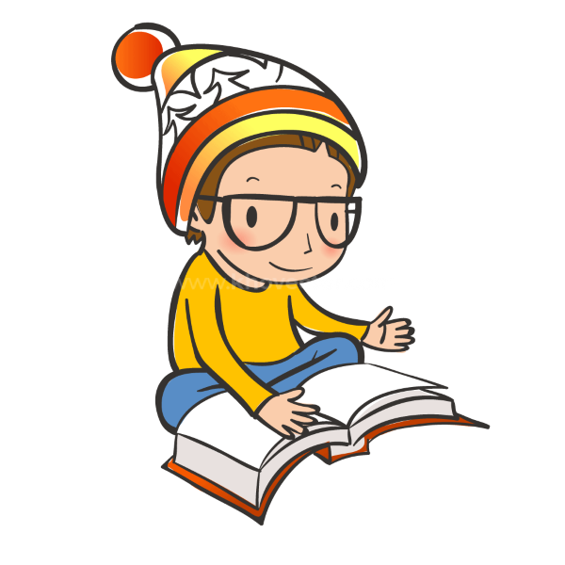
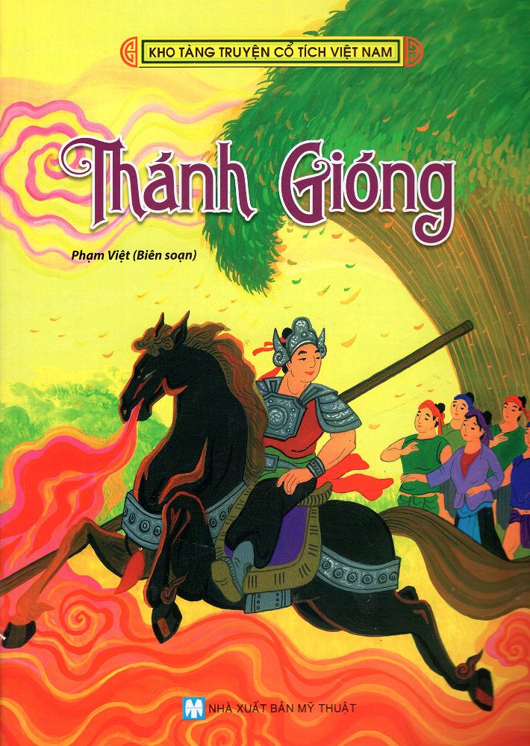
Bài 1: Tóm tắt nội dung của văn bản :
THÁNH GIÓNG
- Vào thời vua Hùng Vương thứ sáu, ở làng Gióng, có hai vợ chồng ông lão chăm chỉ, tốt bụng và ao ước có một đứa con.
- Một hôm, bà ra đồng thấy một vết chân to ướm thử. Bà sinh ra Gióng, lên ba vẫn không biết nói cười.
- Giặc Ân xâm lược, vua sai sứ giả rao tìm người tài cứu nước, nghe tiếng rao, Gióng liền nói được ngỏ lời xin đi đánh giặc. Vua cho mang ngựa sắt, roi sắt, giáp sắt đến, Gióng vươn vai cao hơn trượng, phi ngựa xông vào trận, giặc tan.Gióng lên đỉnh núi, cởi bỏ áo giáp sắt, cả người lẫn ngựa từ từ bay về trời.
- Vua nhớ công ơn, cho lập đền thờ.

Slide 28
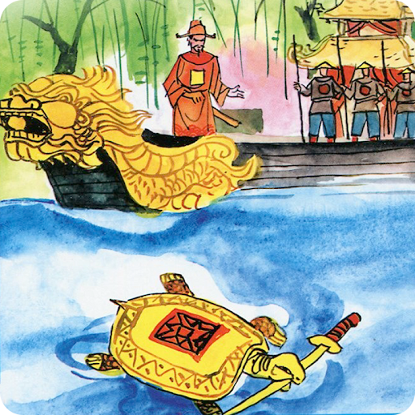
Bài 1: Tóm tắt nội dung của văn bản:
Sự tích Hồ Gươm
- Giặc Minh đô hộ, nghĩa quân Lam Sơn nổi dậy nhưng thất bại, Long Quân quyết định cho mượn gươm thần.
- Lên Thận đi đánh cá, ba lần kéo lưới đều thấy lưỡi gươm, bèn mang về nhà.
- Lê Lợi đến nhà Thận, thấy lưỡi gươm phát sáng, cầm lên xem.
- Lê Lợi thua trận, chạy vào rừng, tình cờ bắt được chuôi gươm.
- Lê Lợi gặp lại Thận, kể lại truyện, hai người đem gươm ra tra vào nhau vừa như in. Lê Thận cùng tướng lĩnh nguyện một lòng phò Lê Lợi cứu nước. Từ đó nghĩa quân nhanh chóng quét sạch giặc ngoại xâm.
- Đất nước thanh bình, Lê Lợi lên làm vua, Long Quân sai Rùa Vàng đòi lại gươm thần.
- Vua trả gươm, từ đó hồ Tả Vọng mang tên Hồ Gươm hay hồ Hoàn Kiếm.

Slide 29
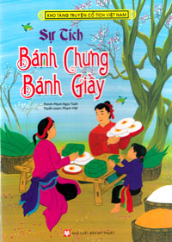
Bài 1: Tóm tắt nội dung của văn bản: Bánh chưng, bánh giầy Bánh chưng, bánh giầy Bánh chưng, bánh giầy
Bánh chưng, bánh giầy
- Hùng Vương thứ sáu về già muốn truyền ngôi cho người con nào tài giỏi.
- Các hoàng tử đua nhau làm cỗ thật hậu, riêng Lang Liêu được thần mách bảo, dùng gạo làm hai thứ bánh dâng vua.
- Vua cha chọn bánh của lang Liêu để tế trời đất cùng Tiên Vương và nhường ngôi cho chàng.
- Từ đó nước ta có tục làm bánh chưng, bánh giầy vào ngày tết.

Slide 30
Bài 3,4:
Khi đọc văn bản truyền thuyết, cần lưu ý những đặc điểm gì? | Khi tóm tắt một văn bản bằng sơ đồ, cần lưu ý gì?

Slide 31
Bài 3: Những điều cần lưu ý khi đọc truyền thuyết
Là truyện dân gian kể về các nhân vật và sự kiện có liên quan đến lịch sử thời quá khứ.
Nhân vật: con người, loài vật, đồ vật được nhân hoá. Nhân vật thường có các đặc điểm khác lạ về lai lịch, phẩm chất, tài năng; thường gắn với sự kiện lịch sử và có công lớn đối với cộng đồng, được cộng đồng truyền tụng, tôn thờ
Cốt truyện: chuỗi các sự việc được sắp xếp theo một trình tự nhất định, có liên quan chặt chẽ với nhau. Truyện thường xoay quanh công trạng, kì tích của nhân vật mà cộng đồng truyền tụng, thường sử dụng các yếu tố kì ảo, hoang đường nhằm thể hiện tài năng, sức mạnh của nhân vật.
Truyện thể hiện thái độ, tình cảm và cách đánh giá của nhân dân đối với các sự kiện, nhân vật lịch sử.

Slide 32
Bài 4: Lưu ý khi tóm tắt văn bản bằng sơ đồ
Bước 1: Cần đọc kĩ văn bản cần tóm tắt, xác định văn bản gồm mấy phần hoặc mấy đoạn, mối quan hệ giữa các phần đó. Tìm từ khoá và ý chính của từng phần hoặc đoạn. Từ đó xác định nội dung chính của văn bản và hình dung cách vẽ sơ đồ.
Bước 2: Tóm tắt văn bản bằng sơ đồ, dựa trên số phần hoặc số đoạn, xác định số ô hoặc số bộ phận cần có trong sơ đồ. Chọn cách thể hiện sơ đồ tốt nhất
Bước 3: Kiểm tra lại sơ đồ đã vẽ, xem các ý chính của văn bản đã đủ và rõ chưa, cách thể hiện về các phần, đoạn, ý chính và quan hệ giữa chúng đã phù hợp chưa.

Slide 33
Bài 5:
Bài học giúp em hiểu được gì về lịch sử nước mình?

